Slide 1


ГБУ ДО ДДЮТ
РАЙОННЫЙ
КОНКУРС
«КОМПЬЮТЕРНАЯ ГРАФИКА - 2021»
ТВОРЧЕСКИЕ РАБОТЫ
УЧАЩИХСЯ - УЧАСТНИКОВ
ФИНАЛЬНОГО ТУРА
Март 2021 г.
ТЕМАТИКА
«ЗДОРОВЬЕ НА ВСЕ 100%»

Slide 2
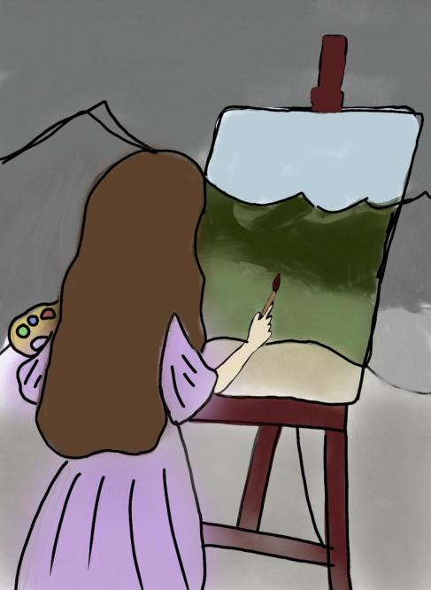
Тема: «Позитивный взгляд на мир»
«Компьютерная графика 2021»
Абибуллаева Ниаль, 12 лет

Slide 3
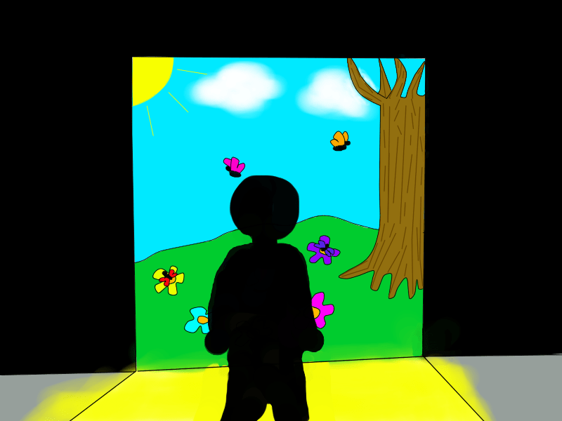
Тема: «Позитивный взгляд на мир»
«Компьютерная графика 2021»
Анчунов Иван, 13 лет

Slide 4
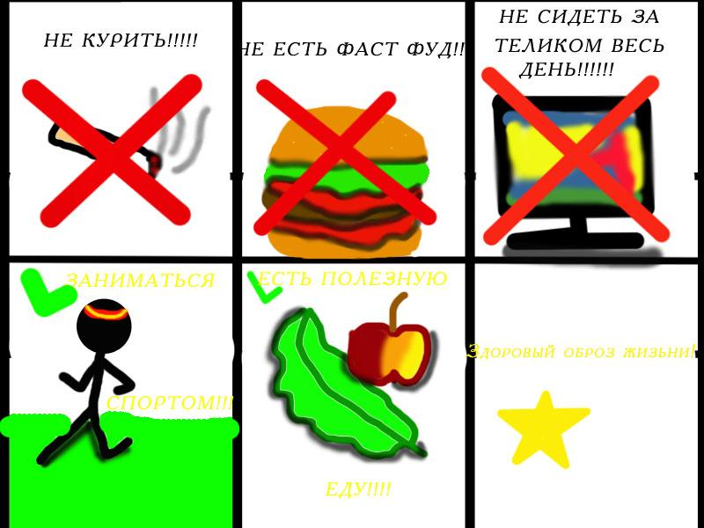
Тема: «Моя семья выбирает
здоровы образ жизни»
«Компьютерная графика 2021»
Володина Ульяна, 10 лет

Slide 5
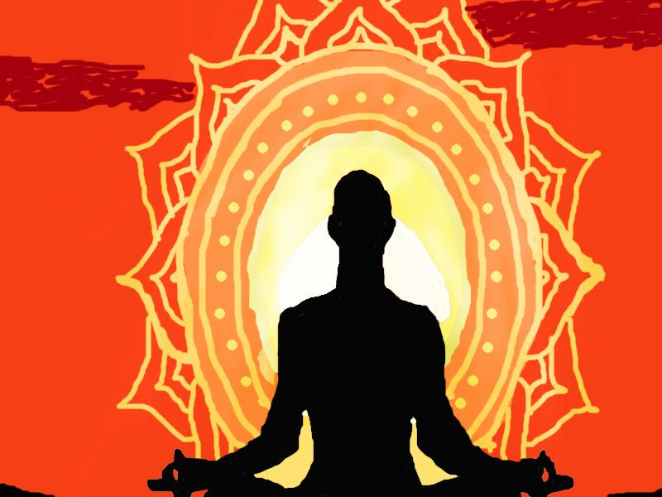
Тема: «Позитивный взгляд на мир»
«Компьютерная графика 2021»
Выдумлев Денис, 10 лет

Slide 6
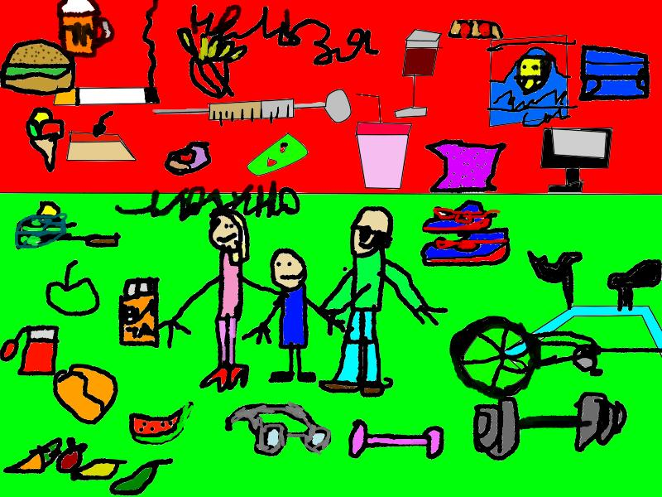
Тема: «Моя семья выбирает
здоровы образ жизни»
«Компьютерная графика 2021»
Квитковский Иван,14 лет

Slide 7
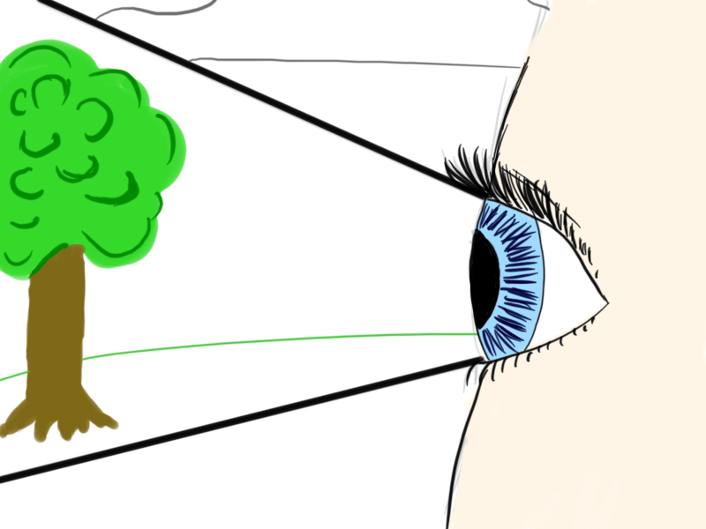
Тема: «Позитивный взгляд на мир»
«Компьютерная графика 2021»
Лебедева Дарья, 11 лет

Slide 8
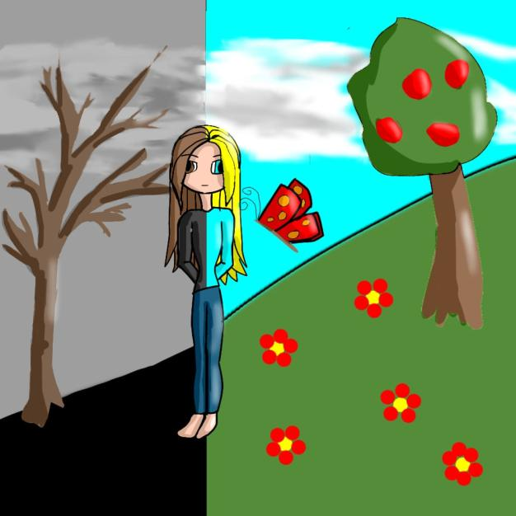
Тема: «Позитивный взгляд на мир»
«Компьютерная графика 2021»
Брылева Мария, 11 лет

Slide 9
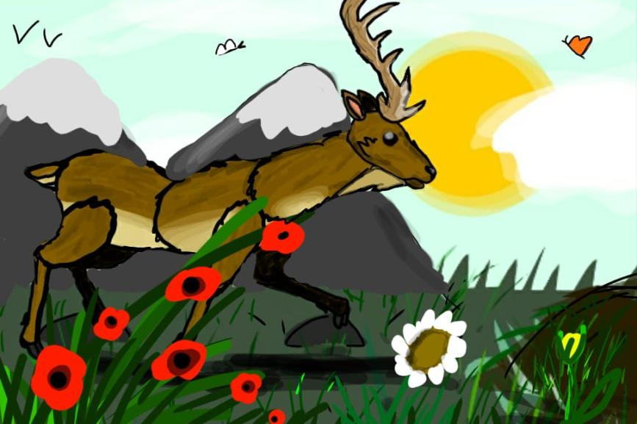
Тема: «Позитивный взгляд на мир»
«Компьютерная графика 2021»
Пахомова Айталина, 10 лет

Slide 10
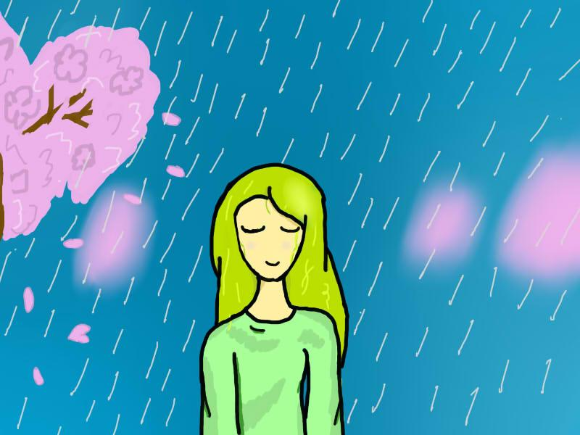
Тема: «Позитивный взгляд на мир»
«Компьютерная графика 2021»
Пимошина Мария, 14 лет

Slide 11
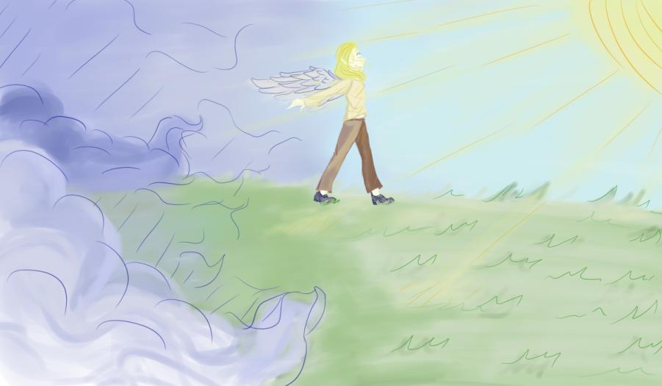
«Компьютерная графика 2021»
Тема: «Позитивный взгляд на мир»
Подязкина Амелия, 15 лет

Slide 12
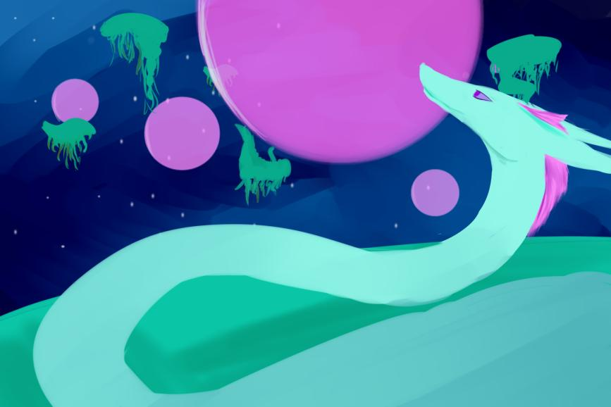
Тема: «Позитивный взгляд на мир»
«Компьютерная графика 2021»
Салихова Карина, 12 лет

Slide 13
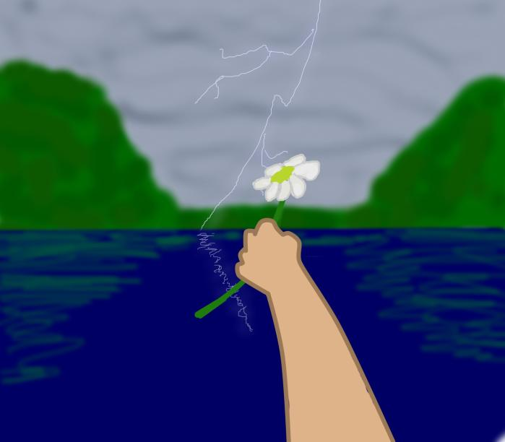
Тема: «Позитивный взгляд на мир»
«Компьютерная графика 2021»
Хмелевская Ульяна, 10 лет

Slide 14

Разработчик презентации :
Стеклянникова Наталья Александровна, методист ГБУ ДО ДДЮТ «На Ленской»
Куратор районного конкурса
«Компьютерная графика -2021»:
Костина Дарья Вячеславовна, педагог дополнительного образования
ГБУ ДО ДДЮТ «На Ленской»
Санкт-Петербург
2021

